Slide 1

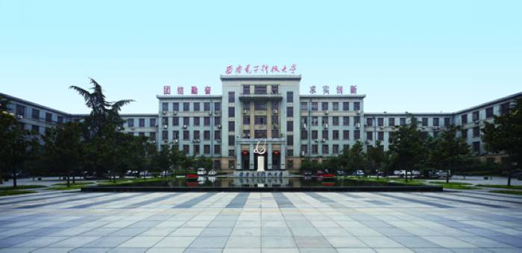

计算机安全与网络安全的定义

Slide 2
计算机安全定义
计算机安全（Computer Security）
对于一个自动化的信息系统，采取保护措施确保信息系统资源（包括硬件、软件、固件、信息/数据和通信）的保密性、完整性、可用性。NIST《计算机安全手册》【NIST95】
NIST：美国国家标准与技术研究院（National Institute of Standards and Technology，NIST）直属美国商务部，从事物理、生物和工程方面的基础和应用研究，以及测量技术和测试方法方面的研究，提供标准、标准参考数据及有关服务，在国际上享有很高的声誉。

Slide 3
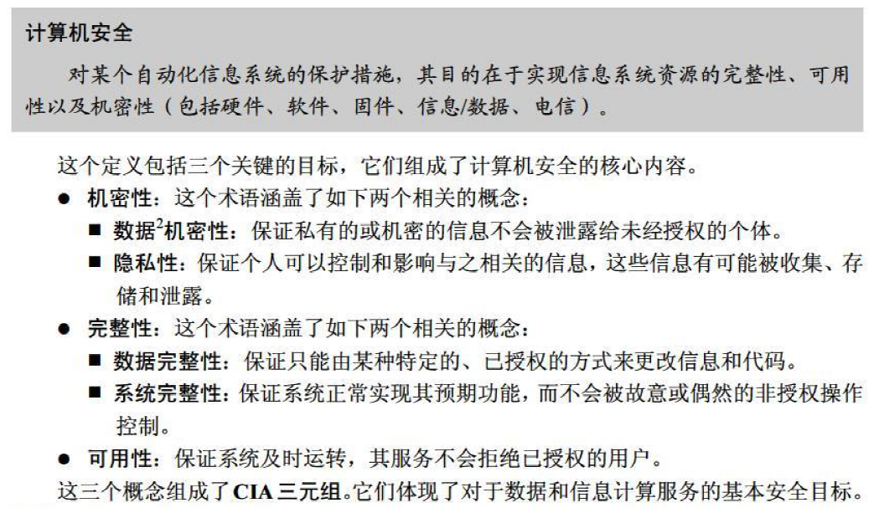
计算机安全定义

Slide 4
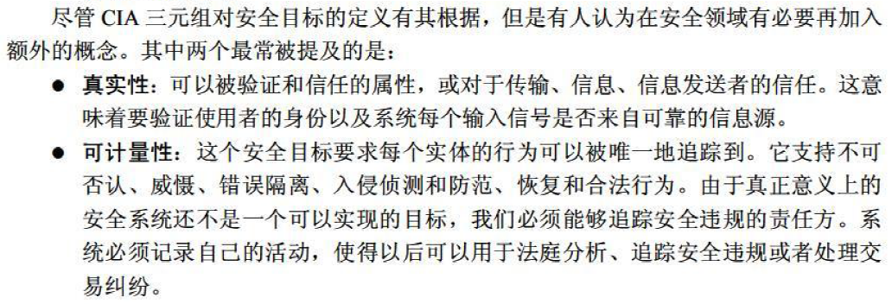
计算机安全定义

Slide 5
网络安全定义（网络安全体系架构）
ITU-T X.800 “Security Architecture for OSI”
OSI安全体系结构
提供了一个定义和提供安全需求的系统化方法；
为网络安全涉及的许多概念提供了一种有效和简要的概览。

Slide 6
网络安全定义（网络安全体系架构）
OSI安全体系结构
基本思想：
为了全面而准确地满足一个开放系统的安全需求，必须在七个层次中提供必需的安全服务、安全机制，以及它们在系统上的部署和关系配置。

Slide 7
网络安全定义（网络安全体系架构）
OSI 安全体系结构
安全攻击，security attack 问题
任何危及系统信息安全的活动。
安全服务，security service 效果
加强数据处理系统和信息传输的安全性的一种服务。目的在于利用一种或多种安全机制阻止安全攻击。
安全机制，security mechanism 方法
用来保护系统免受侦听、阻止安全攻击及恢复系统的机制。

Slide 8
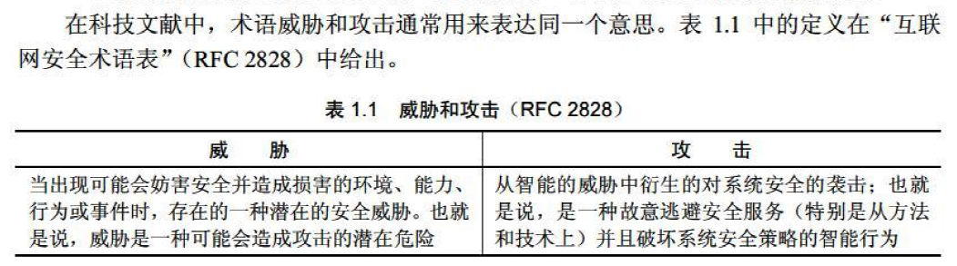
网络安全定义（网络安全体系架构）
安全攻击

Slide 9
网络安全定义（网络安全体系架构）
安全服务 ( X.800 )
可认证性 Authentication
assurance that the communicating entity is the one claimed
访问控制 Access Control
prevention of the unauthorized use of a resource
机密性 Confidentiality（隐私性 Privacy）
protection of data from unauthorized disclosure
完整性 Integrity
assurance that data received is as sent by an authorized entity
不可否认性 Non-repudiation
protection against denial by one of the parties in a communication
可用性 Availability

Slide 10
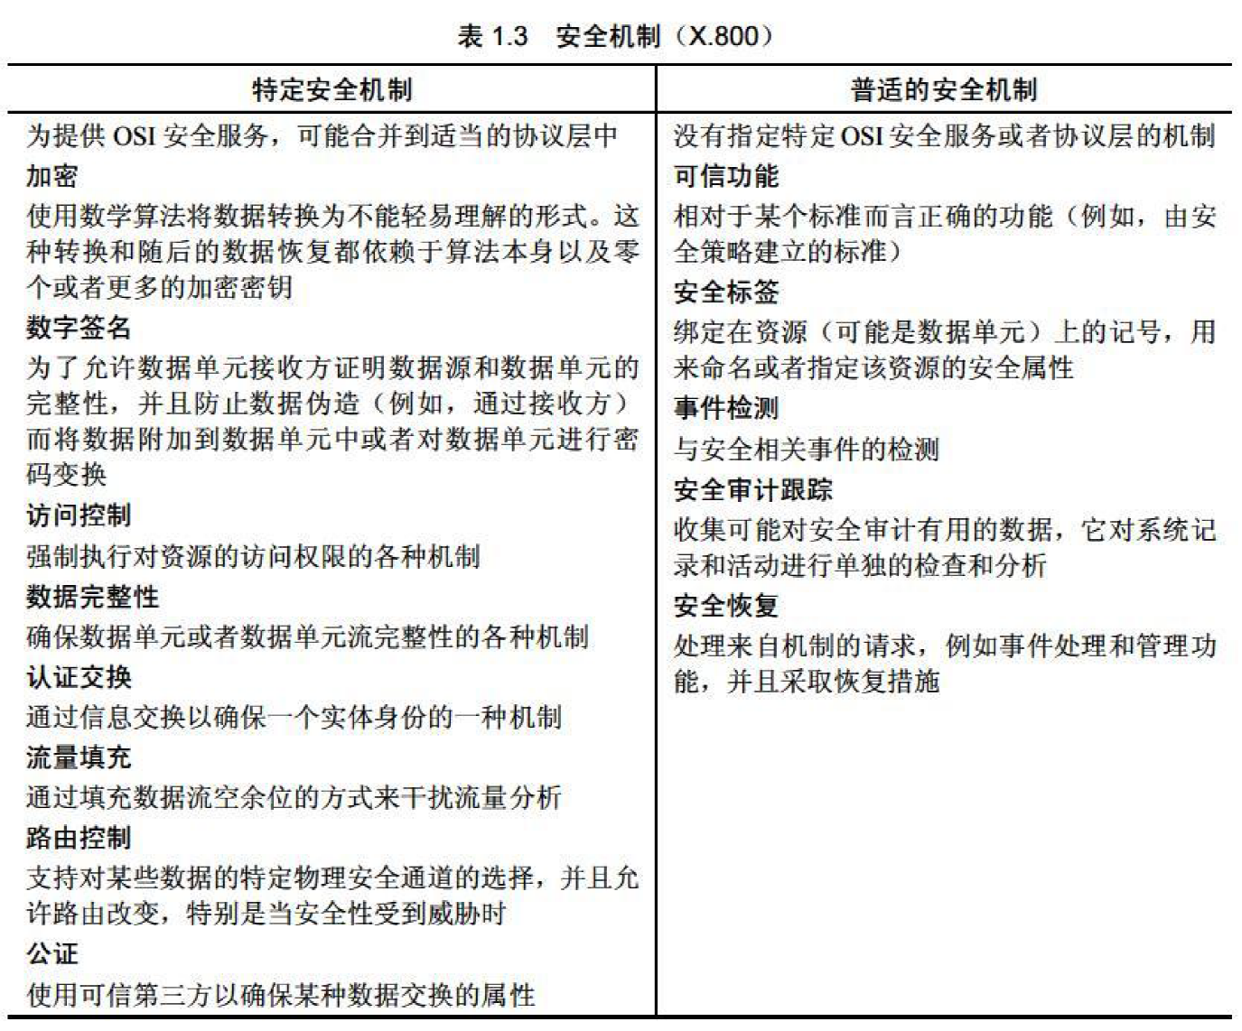
网络安全定义

Slide 11
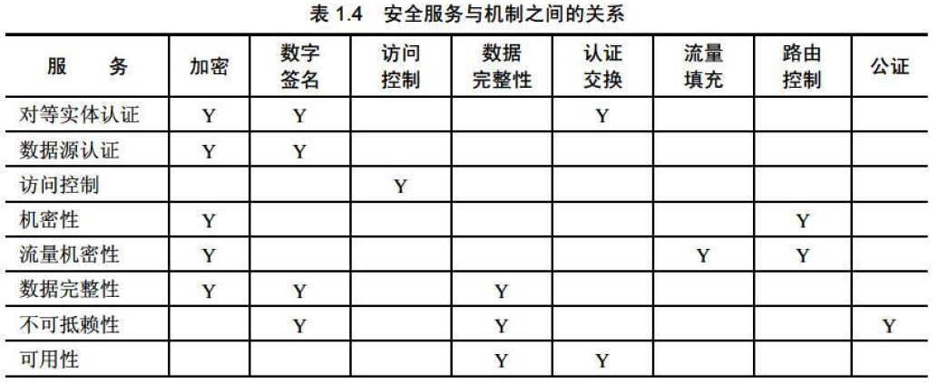
网络安全定义（网络安全体系架构）
安全服务与安全机制的关系
安全服务是信息安全的需求，它们依赖于安全机制来实现。安全机制由适当的密码算法和密码协议，以及相关密码管理设施来实现。

Slide 12
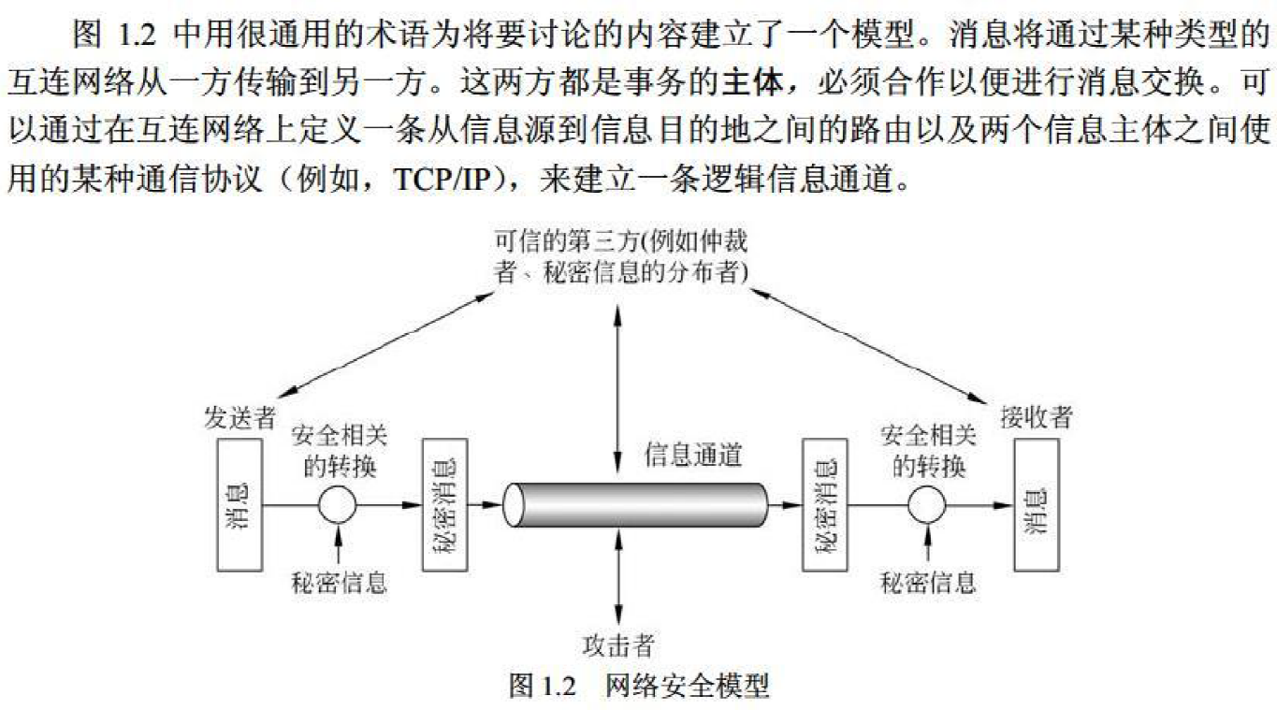
网络安全定义（网络安全模型）

Slide 13
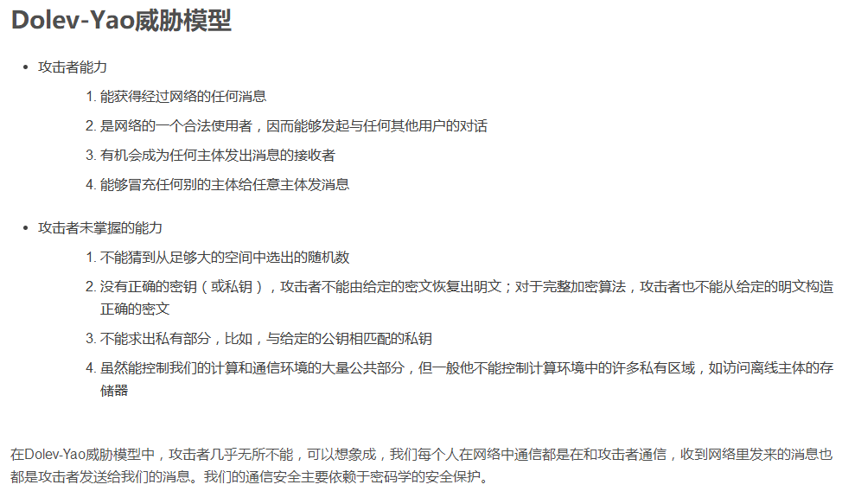
网络安全定义（网络安全模型）

Slide 14
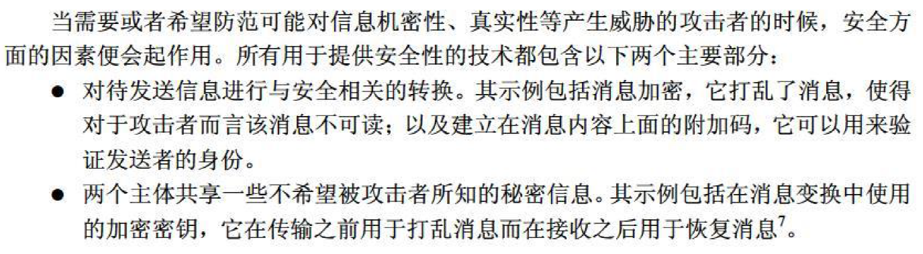
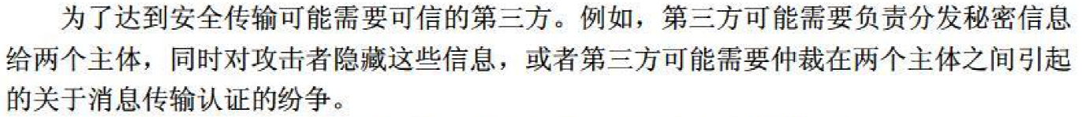
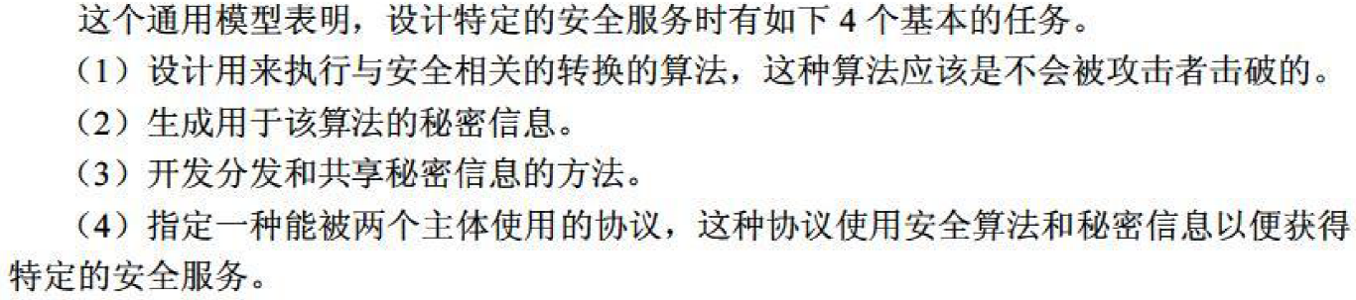
网络安全定义（网络安全模型）

Slide 15
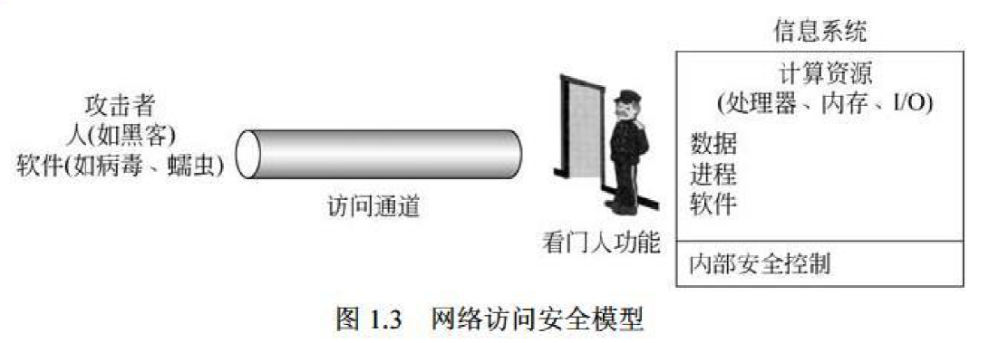
网络安全定义（网络安全模型）
然而，还有一些其他与安全相关的情形，它们不能完全适合该模型，但也在本书的考虑范围之内。
网络访问安全模型：对于保护信息系统免遭有害访问所做的考虑，如下图所示。

